Slide 1
زانيارى ثيَويست بؤ دؤزينةوة و كةشفى شويَنةوارى
1- دياريكردنى ناو و شويَنى جوطرافي شويَنةكة: نموونة
طرد: طوند- شارؤضكة- ثاريَزطا- ذمارة- ريزبةندى لة ليستى شويَنةوارةكان.
2- كةرت: كةرتى زةوى- ناوى خاوةنةكةى- بؤ ئةوةى ثةيوةندى ثيَوةبكريَت.
3- وةسفى شويَنةكة: وةسفيَكى باش و ضؤنيةتى طةيشتن و بةويَوة –لة طةلَ دياريكردنى هؤيةكانى ريَطا و بان و سةرضاوةى ئاو لة شويَنةكة.
4- درووستكردنى نةخشةيةكى تايبةت بة شويَنةكة: طشت وردةكاريةكانى ناوضةكة تؤماربكريَت وةك ريَطا و رووبار و ضيا و طوند.
5- دياريكردنى بةرزايى طردةكة لة سةر ئاستى دةريا.
6- رووثيَوى قياسى شويَنةكة: زانيارى وورد بكريَت
7- دياريكردنى رووةكى سرووشتى: باس بكريَت
8- بارى شويَنةكة: وةك دةست كارى كردنى و شيوَاندن
9- خاك و خؤلَى شويَنةكة: شاخاوية يا خؤلآوية
10- ثاشماوةى شويَنةوار و كةل و ثةل: جؤرةكةيان ديارى بكريَت
11- سةرضاوةكان : باسى ليَوة بكريَت لة رووى ميَذووى و جوطرافيا و جيؤلؤجى
12- طرنطى شويَنةكة و زانيارى تر:

Slide 2
المسح الاثري العمل الميداني الأثري :- هو الوسيلة الرئيسيه التى يعتمدعليها علم الاثار في البحث عن المخلفات وإخراجها الى حيز الوجود. أنواع العمل الميداني الأثري :- - المسح الأثري :- هو نقطة البداية للعمل الميداني الأثري والوسيلة الرئيسية المستخدمة للأستكشاف قبل الحفر . وللمسح الأثري أساليب متعددة يمكن جمعها في قسمين هما 1 - الأساليب التقنية الحديثة وهي اساليب كثيرة ومتعددة وفي إزدياد نتيجية لتقدم العلوم التقنية ومن هذه الأساليب : 1- التصوير الجوي . 2- المسح بطريقة المقاومة الكهربائية . 3- المسح بطريقة القوة المغناطيسية . 4- المسح بأجهزة الكشف عن المعادن . 5- التحليل الكيميائي لعينات التربة . 6- الإستكشاف بواسطة منظارش

Slide 3
2 - الأساليب الأثرية ومنها : 1- درسة الخرائط : وتشمل الخرائط الجغرافية القديمة والحديثة و خرائط التضاريس والجيولوجيه ... وتعتبر دراسة الخرائط عامل مساعد يزود الأثاريبمعلومات عن الأماكن الصالحة للا ستيطان والزراعة والرعي . والخرائط القديمة تفيد في التعرف ع المواقع المدن القديمة والموانئ وغير ذلك
2- المسح بطريقة السير ع الاقدام : ومن أهم الطرقا المستخدمة في تحديد المواقع الأثرية وجمع المعلومات الأولية عنها ،وتعتمد هذه الطريقة ع الملاحظة السطحية الدقيقة اثنا السير على سطح الموقع الأثري وعلى المشاركين في المسح ملاحظة الأمور التاليه - نوعية النباتات التى تنمو في الموقع و اماكن تواجدها واذاكان الموقع زراعى - مصدر المياه ومكان وجوده بالنسبة لمنطقة السكن - تغير الوان التربة في الموقع - ملاحظة تغير الاعشاب التى تنمو على سطح الموقع لإنه يفيد في معرفة وجود جدرتن أو حفر - ملاحظة أثر الرطوبة في الصباح الباكر أو في المساء ع سطح الموقع - ملاحظة تناثر الأحجار ع سطح الموقع - جمع عينات من الحبوب والمواد العضوية المتوفرة في الموقع
> عملية المسح يقوم بها فريق متخصص يتكون من عدد من الأثريين ومساح ومصور ورسام بالإضافة الى متخصصين في العلوم المساعدة لعلم الاثار إذا تطلب برنامج المسح ذلك

Slide 4
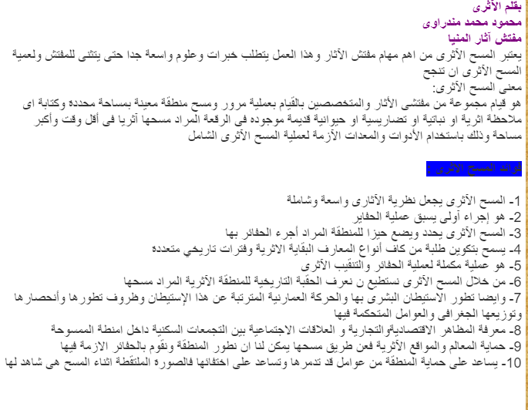

Slide 5
